Slide 1
Einführung in
Permutations-Test
& Bootstrap-Test
Tobias Schrag
Notes:
Resamplingverfahren
* Permutation -> ohne zurücklegen
- exakt
- simulation based
* Bootstrap -> mit zurücklegen
- exakt
- simulation based
* Monte Carlo
- Simulation auf Basis vorgegebener Verteilungen

Slide 2
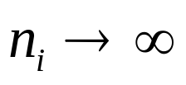
Motivation
Üblich: modellgebundene, asymptotische Verfahren
  Asymptotisch:
  Verteilungen sind Hilfskonstrukte
  Gebunden an Voraussetzungen
Häufige Situation bei gartenbaulichen Fragestellungen
  Kleine Fallzahlen (z.B. 4 Wiederholungen)
  Nicht-stetige Daten (Bonituren, Zähldaten), Bindungen
  Varianzheterogenität
  Keine Aussagen zur Verteilung möglich
Die Folgen
  Falsch-positiv Fehlerrate (α=5%) wird nicht eingehalten
Ein Ausweg
  Resampling-Verfahren

Slide 3
Probleme verteilungsgebundener Tests
t-Test
Anova
χ² Pearson
Nicht-Gaußverteilt, diskret, Bindungen!
Nicht-Gaußverteilt, diskret, Bindungen!
Fallzahlen < 60
U-Test (WMW)
Kruskal-Wallis
χ² Yates
Kleine Fallzahlen, Varianzheterogenität!
Kleine Fallzahlen!
Fallzahlen < 20
Resampling
Resampling
Resampling

Slide 4
Resampling - was steckt dahinter?
Idee: Bei μ₁ = μ₂ gilt Austauschbarkeit
  Wenn in Wahrheit kein Unterschied vorliegt, dann wird als Hypothese die „Exchangeability“ angenommen
Verfahren: empirische Verteilung erzeugen
  Aus vorliegenden Daten wird empirische Verteilung erzeugt
  Daten neu zusammengesetzt („Resampling“)
  Für jede Permutation wird die Teststatistik berechnet
  Beliebige Teststatistik nutzbar (Mw-Diff, t-Stat, Ranksum, ...)
Entscheidung: p-Wert oder Konfidenzintervalle
  Anteil der Permutation, bei denen Teststatistik der Ausgangsdaten größer ist als die der Permutation

Slide 5
Exchangeability
Teststatistik:
Mittelwertsdifferenz
μ₁=μ₂ (H₀)
μ₁≠μ₂ (H_{A})
Originaldaten
₄
₄
₀
₅
₂
₃
Permutation
₄
₄
₀
_{3,33}
_{3,67}
_{-0,33}
₄
₄
₀
₃
₄
₋₁
Permutation
...

Slide 6
Permutation
Bootstrap
Ziehen ohne Zurücklegen
Ziehen mit Zurücklegen
alle möglichen Kombinationen
werden erzeugt
mögliche Kombinationen
werden zufällig erzeugt
1
2
3
2
1
2
3
2
1
2
3
2
2
1
2
3
2
3
1
3
2
2
3
1
2
3
2
3
1
1
2
2
3
1
1
2
3
2
3
1
3
2
2
3
1
2
1
2
3
2
3
1
3
3
Notes:
Permutation
ohne Zurücklegen
alle möglichen Kombinationen werden erzeugt
Bootstrap („Monte-Carlo“)
mit Zurücklegen
mögliche Kombinationen werden zufällig erzeugt
#Elemente #Permutationen
1 1
2 2
3 6
4 24
5 120
6 720
7 5.040
8 40.320
9 362.880
10 3.628.800
11 39.916.800
12 479.001.600
13 6.227.020.800
14 87.178.291.200
15 1,31E+12
16 2,09E+13
17 3,56E+14
18 6,40E+15
19 1,22E+17
20 2,43E+18
21 5,11E+19
22 1,12E+21
23 2,59E+22
24 6,20E+23

Slide 7
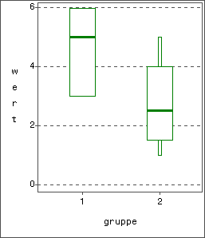
Beispiel: U-Test (SAS)
Gruppe 1 Gruppe 2
--------- ---------
3 5 6 2 3 5 1
SAS: Wilcoxon Two-Sample Test
Statistic (S) 16.0000
Normal Approximation
One-Sided Pr > Z 0.1038
Exact Test
One-Sided Pr >= S 0.1429

Slide 8
Beispiel: U-Test (Excel)
1) Originaldaten
  Teststatistik (Rangsumme) errechnen
2) Permutationen
  erzeugen
3) Permutationen
  Teststatistik (Rangsumme) errechnen
4) Vergleich
  Teststatistik_{Originaldaten} > Teststatistik_{Permutationen}
  Häufigkeit 85.71% d.h. p-Wert = 0.1429

Slide 9

Beispiel: U-Test (Excel)
1) Originaldaten
  Teststatistik (Rangsumme) errechnen
2) Permutationen
  erzeugen
3) Permutationen
  Teststatistik (Rangsumme) errechnen
4) Vergleich
  Teststatistik_{Originaldaten} > Teststatistik_{Permutationen}
  Häufigkeit 85.71% d.h. p-Wert = 0.1429

Slide 10


Beispiel: U-Test (Excel)
1) Originaldaten
  Teststatistik (Rangsumme) errechnen
2) Permutationen
  erzeugen
3) Permutationen
  Teststatistik (Rangsumme) errechnen
4) Vergleich
  Teststatistik_{Originaldaten} > Teststatistik_{Permutationen}
  Häufigkeit 85.71% d.h. p-Wert = 0.1429

Slide 11
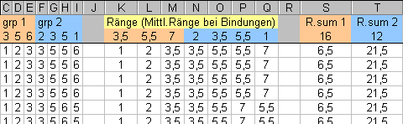

Beispiel: U-Test (Excel)
1) Originaldaten
  Teststatistik (Rangsumme) errechnen
2) Permutationen
  erzeugen
3) Permutationen
  Teststatistik (Rangsumme) errechnen
4) Vergleich
  Teststatistik_{Originaldaten} > Teststatistik_{Permutationen}
  Häufigkeit 85.71% d.h. p-Wert = 0.1429

Slide 12
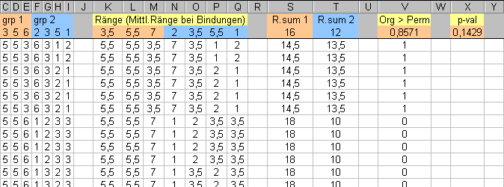
Beispiel: U-Test (Excel)
1) Originaldaten
  Teststatistik (Rangsumme) errechnen
2) Permutationen
  erzeugen
3) Permutationen
  Teststatistik (Rangsumme) errechnen
4) Vergleich
  Teststatistik_{Originaldaten} > Teststatistik_{Permutationen}
  Häufigkeit 85.71% d.h. p-Wert = 0.1429

Slide 13
Nachteile von Permutationsverfahren
Verfügbarkeit
  umständlich: 2-faktorielle Anlage
  bisher nicht möglich: 3-faktorielle
  Anlagen und mehr
Rechenzeit
  v.a. bei K-Stichproben kritisch
  Abhilfe: Monte-Carlo Simulation
  (Zufallsauswahl)
#Elemente #Permutationen
1 1
2 2
3 6
4 24
5 120
6 720
7 5040
8 40320
9 362880
10 3628800
11 39916800
12 479001600
13 6227020800
14 87178291200

Slide 14
Vorteile von Permutationsverfahren
Anwendung
  Ohne Verteilungsannahmen (eher biologisch adäquat)
  Kleine Fallzahlen
  Diskrete Daten
  Bindungen
Verfügbar für
  Zweistichprobenproblem
  2 x 2 Tafeln und 2 x K Tafeln
  Einweganlage, Blockanlage, (Zweiweganlage)
  Trendtests
Software
  SAS (proc multtest, proc npar1way)
  StatXact

Slide 15
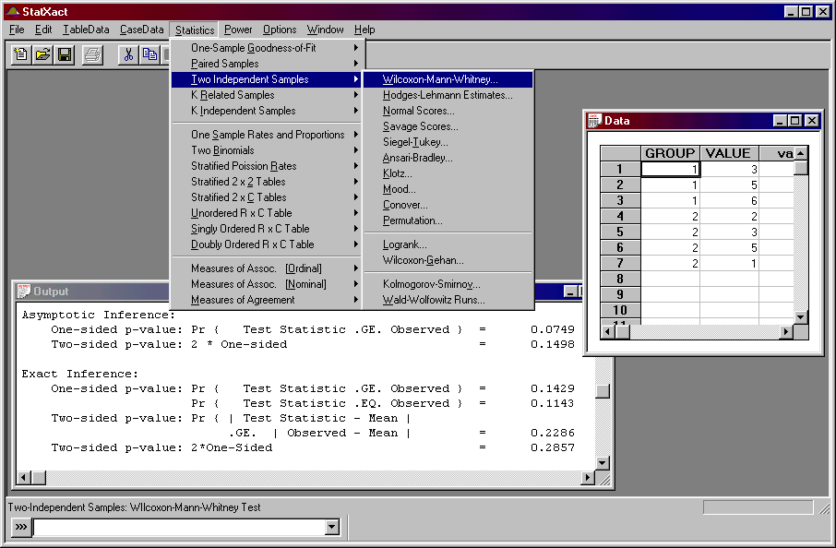
Software: StatXact

